Slide 1
«Вивчення
фотокаталітичних
властивостей оксидів
перехідних металів»
учениця 10-Б класу
Харківської гімназії №144
Баришева Анастасія
Науковий керівник:
Севастьян О.Ю.
Харків − 2017

Slide 2
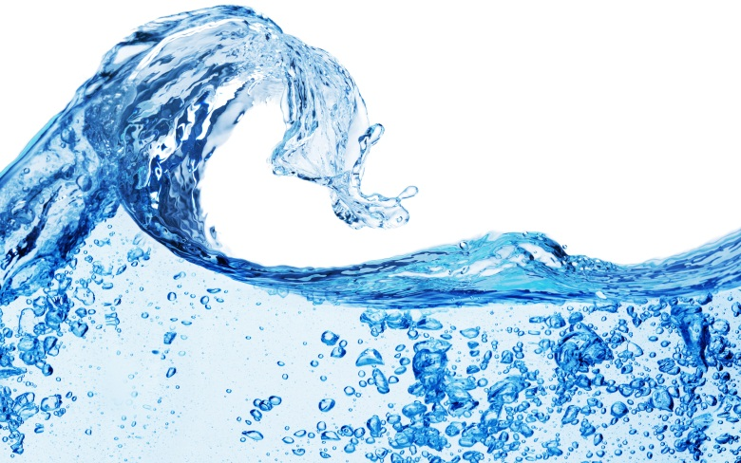
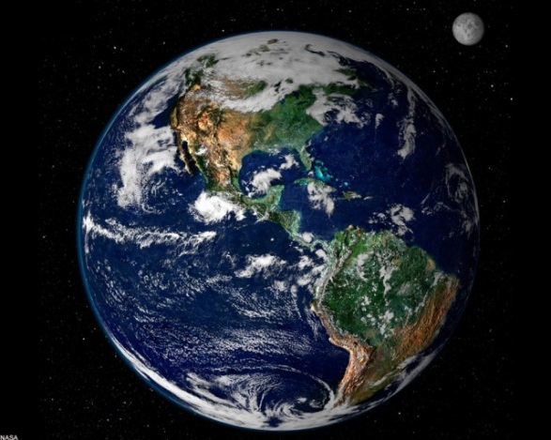
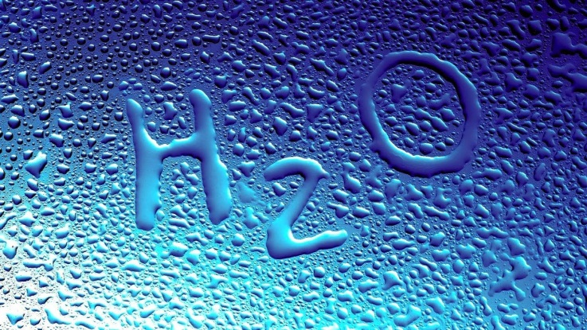
Проблема забруднення води
Гідросфера
Якісні зміни
Кількісні зміни
Забруднення води
Фізичне
Хімічне
Біологічне
Теплове

Slide 3
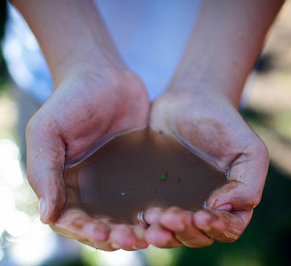
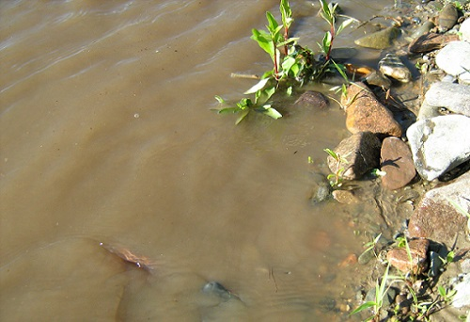
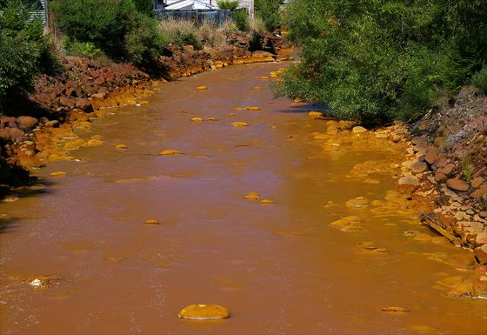
Фізичне забруднення води
Фізичні забруднювачі:
Накопичення нерозчинних домішок, таких як пісок, глина, мул;
змивання дощовими водами з полів;
надходження суспензій з підприємств;
потрапляння пилу з вітром.

Slide 4
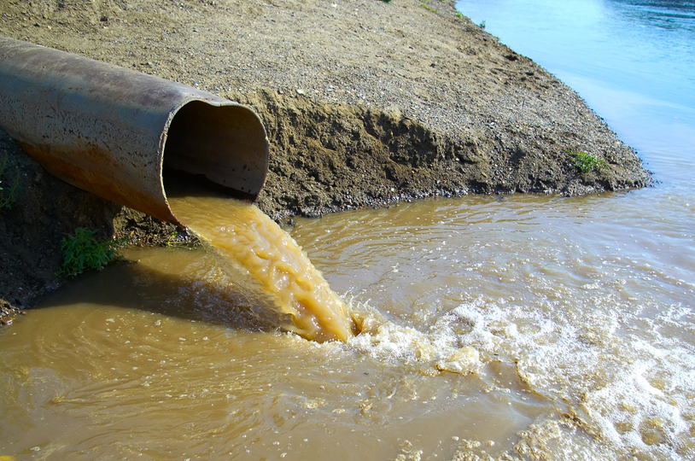
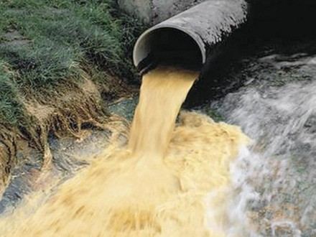
Хімічне забруднення води
Нафтопродукти
Кислоти
Поверхнево-активні речовини (ПАВ)
Пестициди
Нафта
Луги
Мінеральні солі
Миючі засоби
Хімічні забруднювачі:
хімічні, нафтопереробні й целюлозно-паперові комбінати;
великі тваринницькі комплекси;
гірничорудна промисловість.

Slide 5
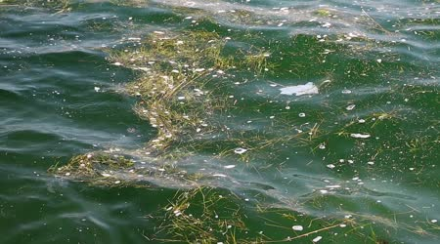
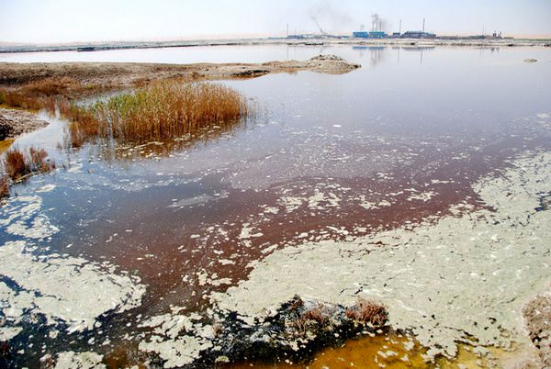
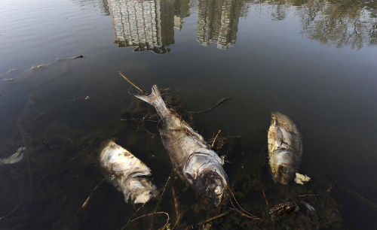
Біологічне забруднення води
Біологічні забруднювачі:
комунально-побутові стоки;
стоки цукрових заводів;
стоки м’ясокомбінатів;
стоки підприємств з обробки шкір;
стоки деревообробних комбінатів.

Slide 6
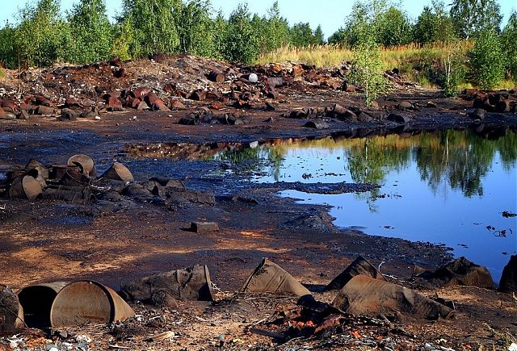
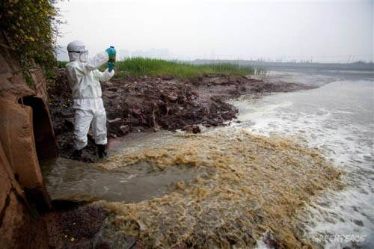
Теплове забруднення води
Теплові забруднювачі:
ТЕС;
АЕС;
інші енергетичні об’єкти.

Slide 7
Методи очищення води
Методи очищення води
Механічний метод
Хімічний метод
Біохімічний метод
Відстій стічних вод у спеціальних відстійниках.
Збір нафтопродуктів, інших нерозчинних у воді рідин.
Фільтрація.
Недоліки:
велика ресурсозатратність;
велика енегозатратність;
довготривалість;
нездатність повністю очистити воду від органічних забруднювачів.
Аеробна біохімічна очистка.
Обробка мулом.
Реакції нейтралізації.
Окисно-відновні реакції.
!!!
ФОТОКАТАЛІТИЧНИЙ МЕТОД!!!

Slide 8
Фотокаталіз
Сонячне світло
$$CO_{2}$$
$$H_{2}O$$
Ультрафіолет
Поверхня титан діоксиду
Органічні забруднювачі

Slide 9
Механізм протікання
фотокаталітичних реакцій
Електрон здатен реагувати з киснем, в результаті чого можуть утворюватися такі потужні окисники як O⁻ і OH-радикал.
$$e + O_{2}→O_{2}^{−}\text{,}$$
$$O_{2}^{−}+e → O_{2}^{2−} →O^{−}+O^{−}\text{,}$$
$$O_{2}^{2−} +2H^{+}→ H_{2}O_{2}\text{,}$$
$$O^{−}+e → O^{2−}\text{,}$$
$$H_{2}O_{2} +e→ OH+ {OH}^{−}\text{,}$$
$$O^{−}+H^{+} → OH\text{.}$$
УФ-світло
$$H_{2}O$$
$$O_{2}$$
$$OH^{−}$$
$${O_{2}}^{−}$$
Дірка реагує або з водою (якщо реакція відбувається у водному середовищі)
${h+H}_{2}O→ OH+ H^{+}$,
$$h^{+}$$
$$e^{−}$$
або з будь-якою адсорбційною сполу-кою, яка адсорбується на поверхні.
$$поверхня TiO_{2}$$
${h+C_{x}H}_{y}O_{z}→ {C_{x}H}_{y−1}O_{z}+ H^{+}$.

Slide 10
Фотокаталізатори
Швидкість фотокаталітичного процесу залежить від:
хімічного складу фотокаталізатора;
питомої поверхні каталізатора
інших параметрів системи, які визначаються кристалічною структурою, методом синтезу та наступною обробкою фотокаталізатора.
ПРИКЛАДИ ФОТОКАТАЛІЗАТОРІВ:
TiO₂, Bi₃WO₆, NiTiO, ZnO, SnO₂, WO_{3,} Fe₂O_{3,} CdS, ZnS, ZrO₂

Slide 11
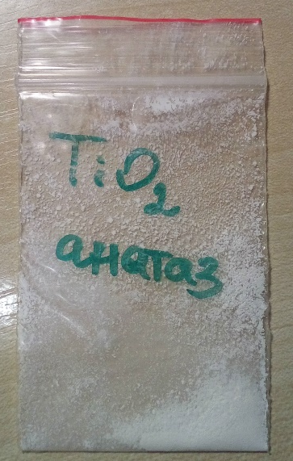
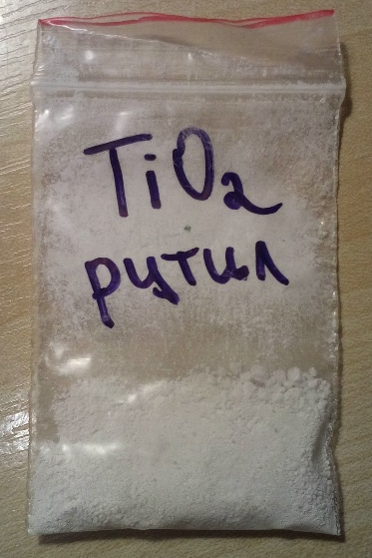
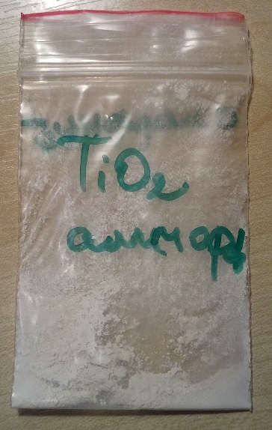
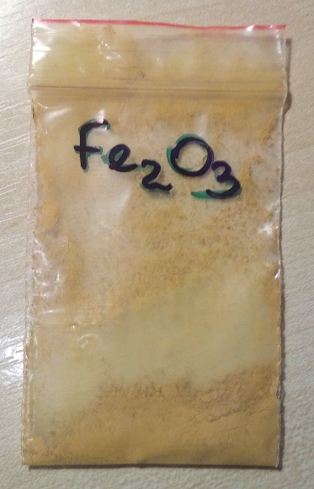
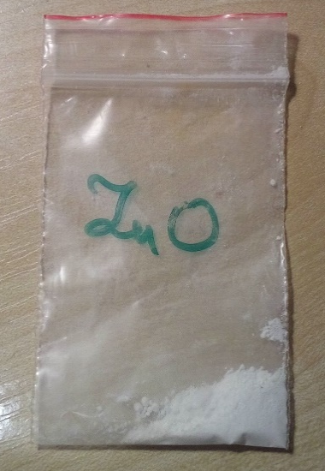
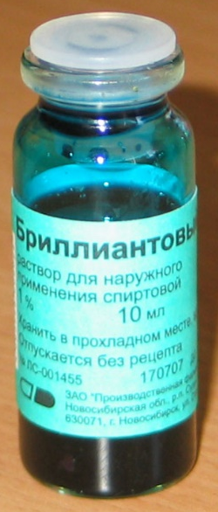
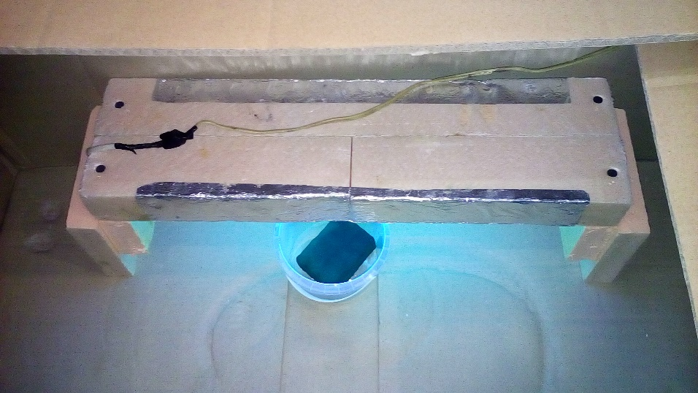
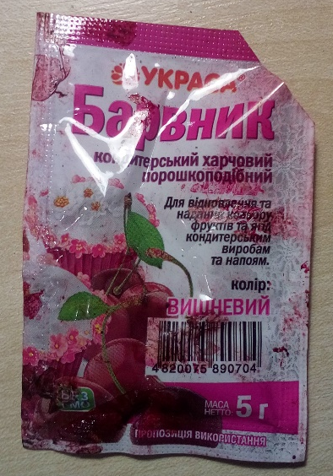
Необхідне обладнання
Титан діоксид
(анатаз)
Титан діоксид
(рутил)
Титан діоксид
(аморфний)
Ферум(III)оксид
Цинк(II)оксид
Піафлора
Діамантовий
зелений
Харчовий
барвник
Ультрафіолетова лампа

Slide 12
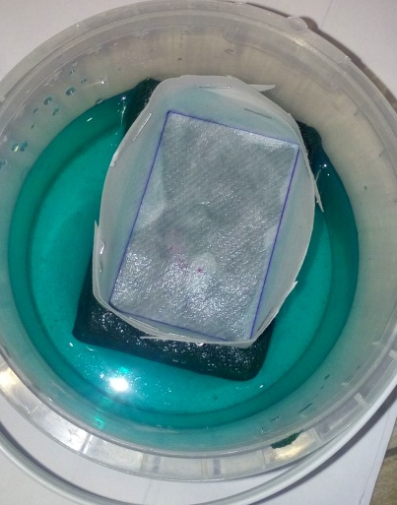
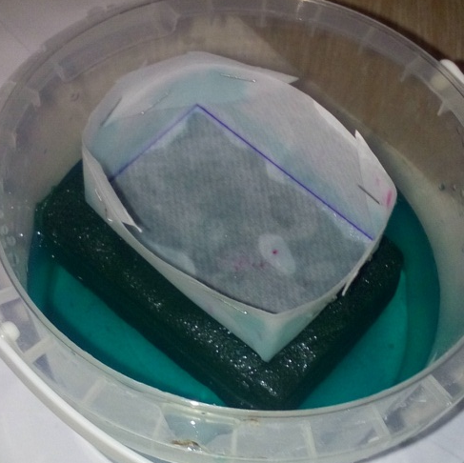
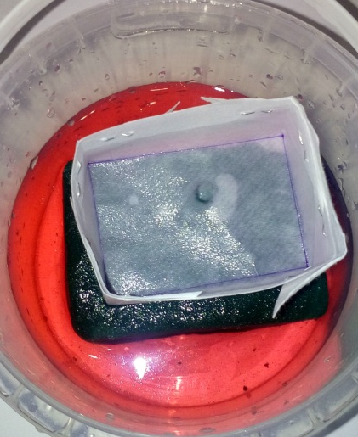
Експеримент
Вода (1800 мл)
900 мл H₂O +
0,5 мл діамантового зеленого
900 мл H₂O +
2 г харчового барвника
№1 | №2 | №3 | №4 | №5 | №6
без фотокаталізатора | TiO₂ (анатаз) | TiO₂ (рутил) | TiO₂ (аморфний) | Fe₂O₃ | ZnO

Slide 13
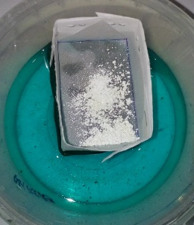
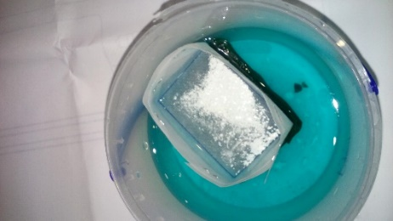
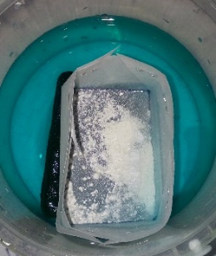
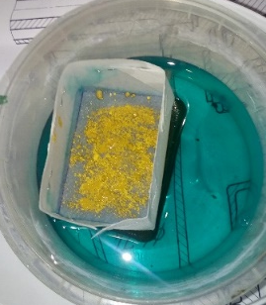
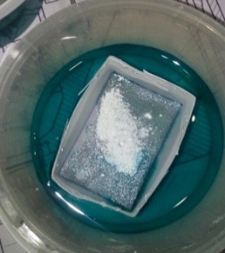
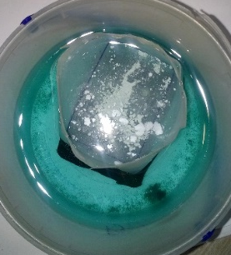
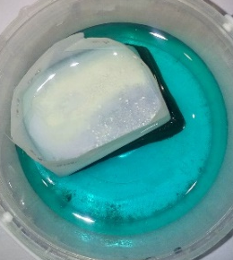
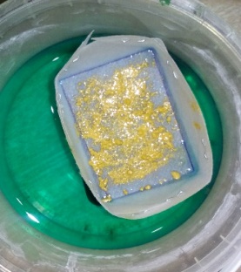
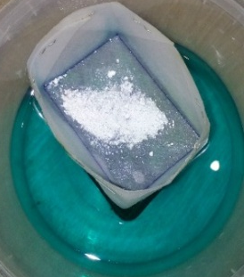
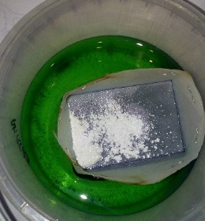
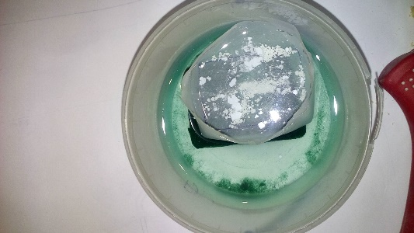
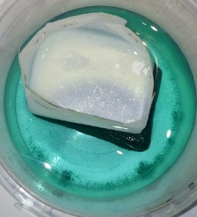
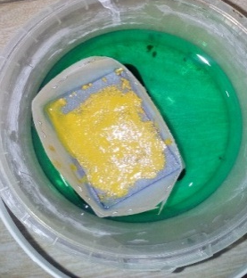
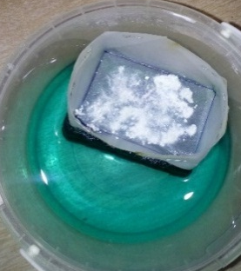
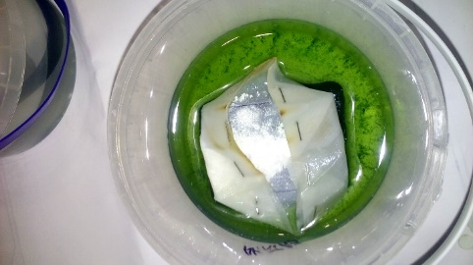
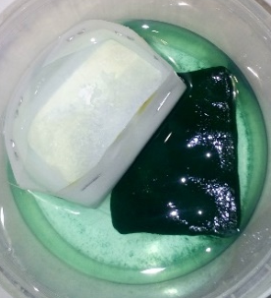
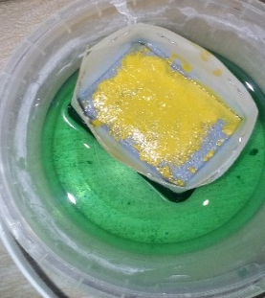
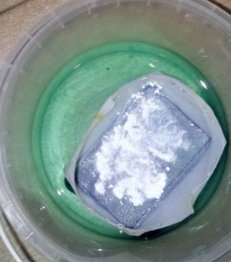
Діамантовий зелений
№2
№3
№4
№5
№6
0 годин
5 годин
13 годин
29 годин

Slide 14
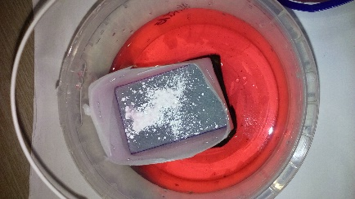
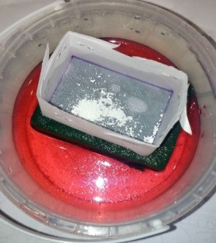
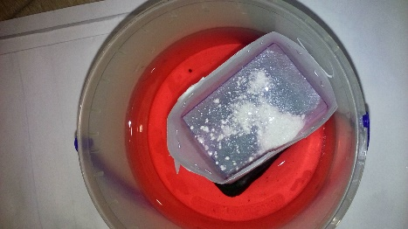
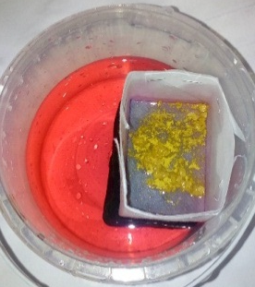
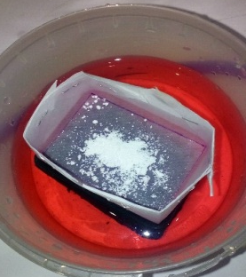
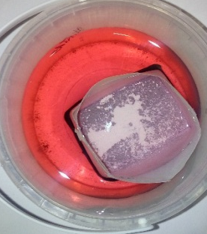
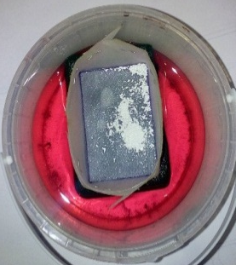
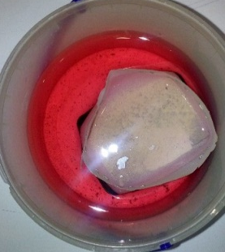
Харчовий барвник
№2
№3
№4
№5
№6
0 годин
5 годин
13 годин
29 годин

Slide 15
Залежність кольору розчинів діамантового
зеленого від
часу
RGB
t, хв
RGB
1 фаза
2 фаза
RGB
t, хв

Slide 16
Залежність кольору розчинів харчового
барвнику від
часу
RGB
t, хв
1 фаза
2 фаза
RGB
RGB
t, хв

Slide 17
Висновки
Розглянуто процес фотокаталізу та механізм дії фотокаталізаторів, їх параметри;
Експериментально досліджена фотокаталітична активність оксидів перехідних металів та проведено їх порівняння.
Серед досліджуваних фотокаталізаторів виявлені оптимальні, такі як титан діоксид з модифікацією рутил і ZnO.
Підтверджена перспективність проектування систем з використанням фотокаталітичного методу для очищення води від органічних забруднювачів для технічного використання.

Slide 18
Дякую за увагу!!!

Slide 19
RGB

